Slide 1

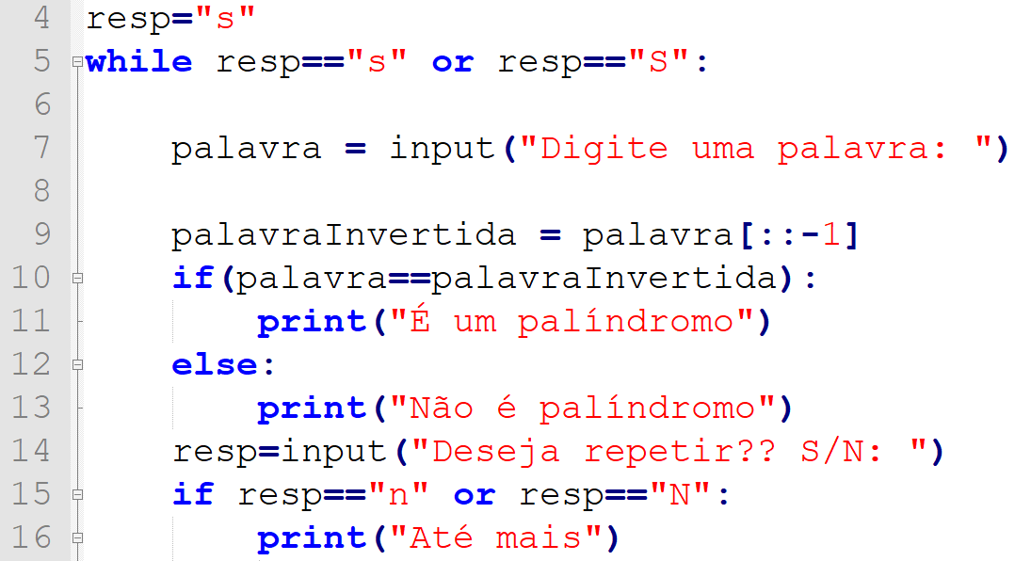
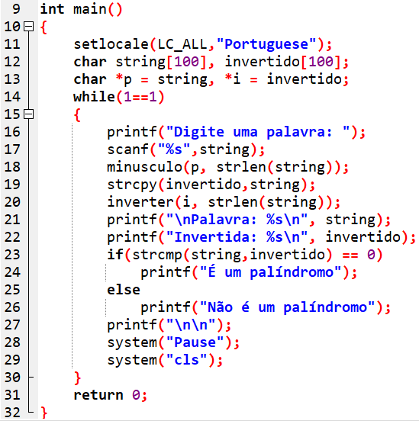
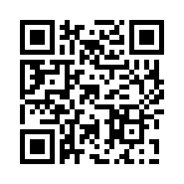
0134
Computação
Código e suas linguagens
Orientador: Glauco Todesco.
Sanefugi, Gabriel Yudi⁽¹⁾; Souza Camillo, Eloá⁽¹⁾; Yamamoto, Edson Kazumi⁽¹⁾;
Lourenço, Nathalia Fialho⁽¹⁾; Dorsa, Ciro Guimaraes⁽¹⁾; Cravo Da Costa, Guilherme Proença⁽¹⁾.
(1) Engenharia de Computação.
1 - Introdução
Linguagem de programação, por que existem tantas? Quais as diferenças? Durante a evolução computacional, programar sempre essencial, seja ela física, como válvulas ou cartão perfurado, ou virtualmente pela própria máquina.
Cada linguagem de programação, tem um paradigma de programação que fornece (e determina) a visão que o programador possui sobre a estruturação e execução do programa. Por exemplo, programação orientada a objetos, programadores podem abstrair um programa como uma coleção de objetos que interagem entre si, enquanto em programação funcional os programadores abstraem o programa como uma sequência de funções executadas de modo empilhado.
Diante disso, um planejamento prévio realizado de maneira correta é fundamental, visto que, cada linguagem tem suas propriedades que podem facilitar a codificação.
Figura 2 – Palíndromo em Python
2 - Metodologia
Dentre as diversas linguagens de programação, o objetivo para realizar uma determinada aplicação sempre é verificar qual é a mais adequada para cada situação. Assim, a depuração e manutenção de código pode ser reduzida, com o objetivo de ganhar tempo.
3 – Conclusão
Em virtude dos fatos mencionados, as linguagens de programação têm objetivo de auxiliar a “tradução” das tarefas a serem realizadas pelo computador.
Alguns destes auxílios chegam próximo de um “humano” (linguagens de alto nível) ou “máquina” (linguagens de baixo nível), mesmo assim ainda é possível chegar no resultado desejado.
Figura 1 – Palíndromo em C
4 - Referência Bibliográfica
História da Programação - Informática. (2018). Retirado de https://www.infoescola.com/
Introdução à Ciência da Computação/Introdução à Programação - Wikiversidade. (2018). Retirado de https://pt.wikiversity.org/
Notes:
Os projetos serão apresentados no formato de pôster). Os pôsteres devem medir 59,4 cm de largura por 84,1 cm de altura. Os pôsteres deverão ser impressos em uma folha A1.
Esta sugestão de layout, apresentada neste template, poderá ser alterado pelo aluno/equipe caso julguem necessário.
ATENÇÃO: O pôster deverá ter o QRCODE e ID (numeração) fornecido para o aluno/equipe no ato na inscrição. Lembrando, que na inscrição já será informada a data e horário de apresentação e local será divulgado em breve.
Caso o aluno/equipe não compareçam na data e horário selecionado no ato da inscrição, o projeto será desclassificado.

